Slide 1
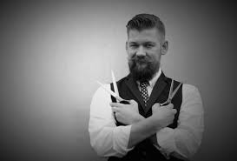
Opleiding kapper heer
LC traject Ellen Dolstra

Slide 2
Urgentie
Teruglopend studenten aantal
Nieuwe doelgroep op de arbeidsmarkt
Veel VSV onder huidige herenstudenten
Met het team besloten, er moet een nieuwe opleiding komen!

Slide 3
Waar ben ik mee gestart
KD crebo 25641 bekijken > alle lesstof van opleiding kapper kan omgezet worden in kapper heer.
Examens bekijken > alle examens zijn klantgericht behalve föhnt het haar van een Dame.
Van twee jarige opleiding naar 1 jarig.
Maandelijks overleg met werkgroep onderwijs

Slide 4
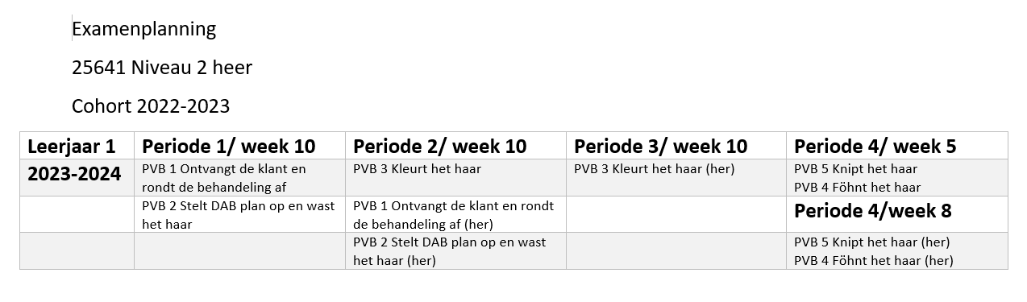
Examenplanning

Slide 5
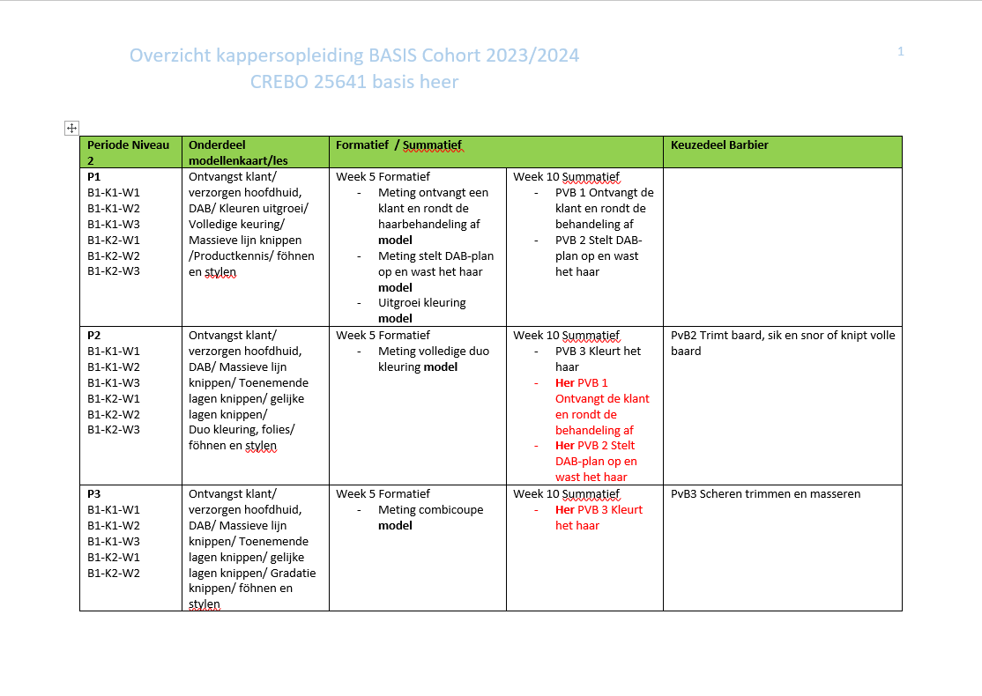
Formatieve en summatieve structuur

Slide 6
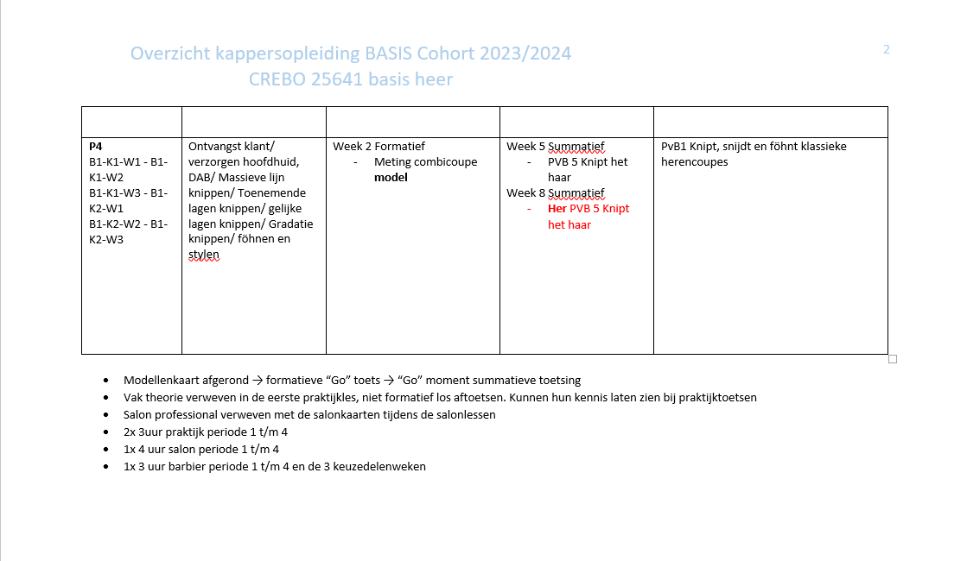

Slide 7
Onderzoek bij studenten
Groepsgesprekken gevoerd met de huidige jongensstudenten:
Kleding.
Nu blouse en lange sloof > Kappersschort met eigen kleding eronder.
De opleiding van 2 naar 1 jaar.
De student vindt dit krap. Deze beslissing is toch gemaakt > met als resultaat, inschrijving status grote groei.
Keuzedeel Barbier.
Vinden ze zeker van meerwaarde en is nu het leukste op school > koppelen we aan de opleiding.
Theorie aan de praktijk koppelen.
Vonden ze een goed idee, zitten in de theorieles is te saai en duurt te lang. Ze krijgen veel stof die niet in het KD staat. Test les mee gedaan in de praktijk.

Slide 8
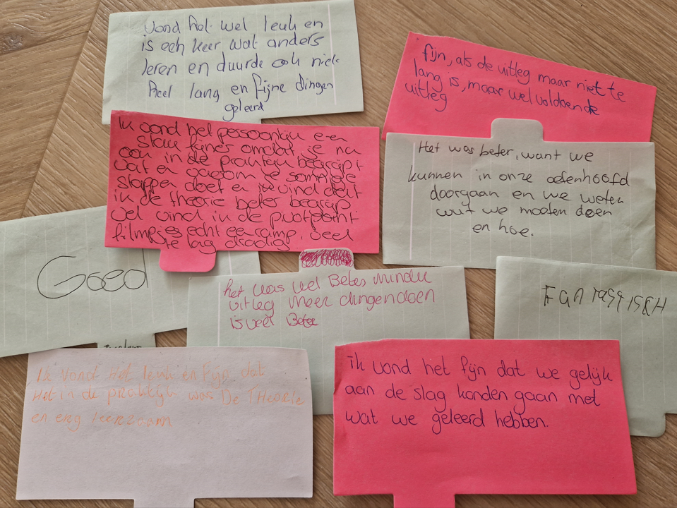
Positieve feedback van de studenten!

Slide 9
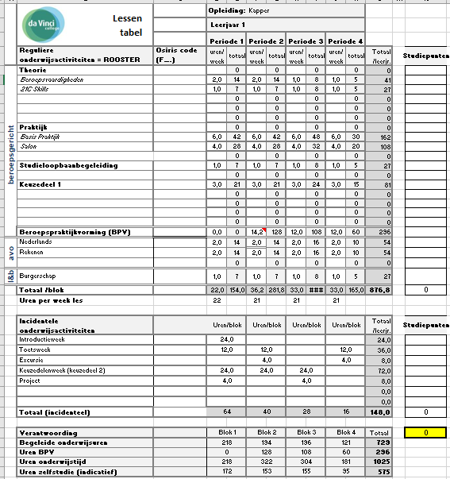
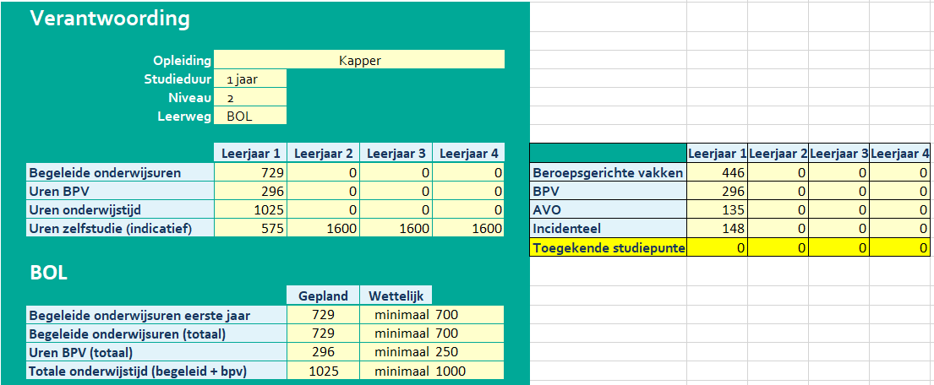
MJP gemaakt voor BOL

Slide 10
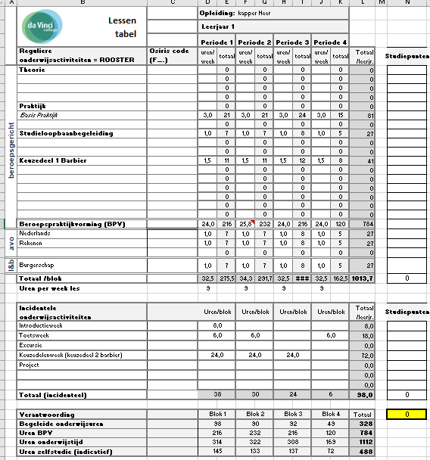
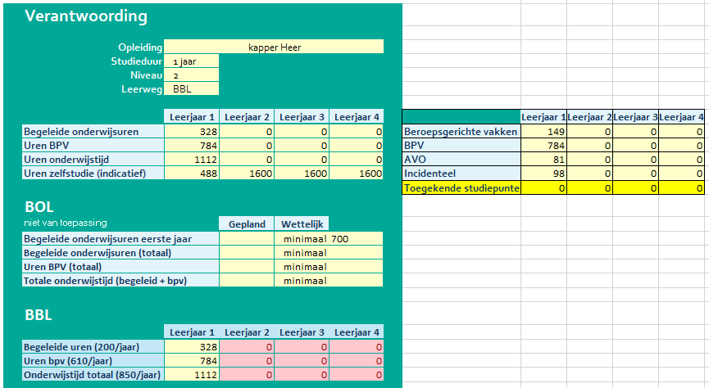
MJP gemaakt voor BBL

Slide 11
Lesplanningen
Leren zichtbaar maken (John Hattie, 2013). De lesplanningen verandert door aan elke les zichtbare leerdoelen te koppelen. In de planning zichtbare stappen gebruikt; leerdoel, introductie, instructie.
Alle vakgerichte lessen in 1 planning.
Duidelijke opbouw in de planning. Werkend naar einddoel van het blok, examen.

Slide 12
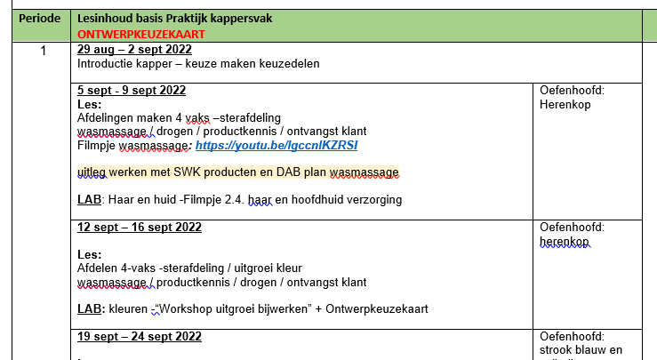
Dit is de huidige planning

Slide 13
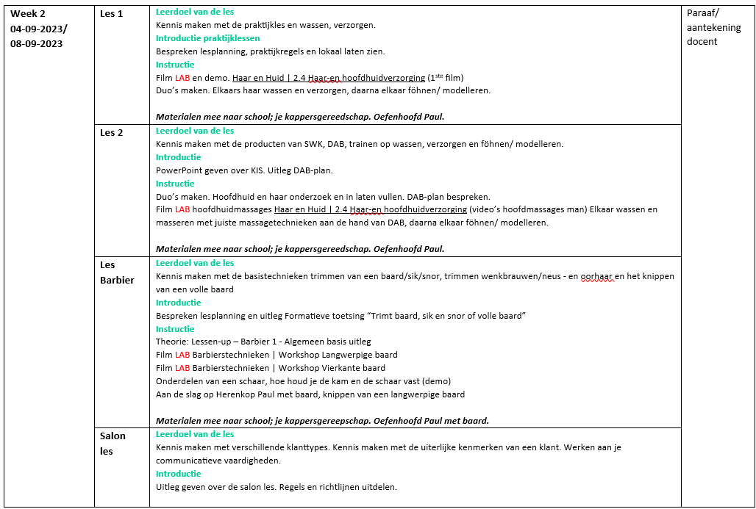
Dit wordt de nieuwe planning

Slide 14
Opbouw in planning
Aan de slag met digitale opdrachten en DAB plan om de gekregen kennis te begrijpen
Kennis maken met theorie over het onderdeel, film en demo.
Examen
Geleerde kennis gaan toepassen op oefenhoofd
Trainen op echt model en op de klant in de salon
Gaan trainen op elkaar en samen analyseren
Taxonomie van Bloom
Blended learning

Slide 15
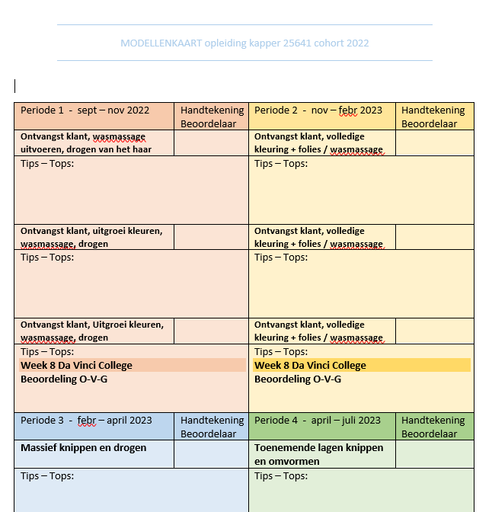
Modellenkaarten herzien
Dit is de huidige modellenkaart
Ruimte voor verbetering

Slide 16
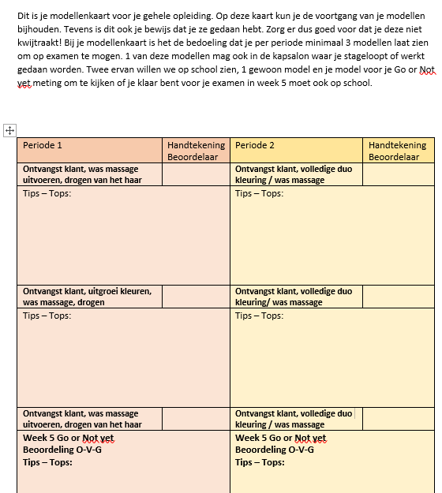
Uitleg met doel van de kaart
Positiever benaderen i.p.v. Go or No Go > Go or Not Yet
Meer ruimte voor tips en tops
Onderaan de modellenkaart de technische kant omgezet naar heer.

Slide 17
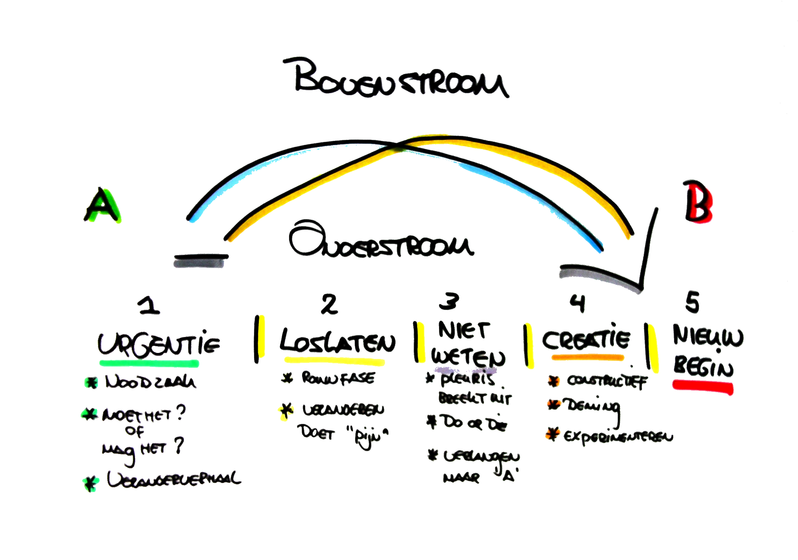
Wat heeft dit gedaan met ons team?

Slide 18
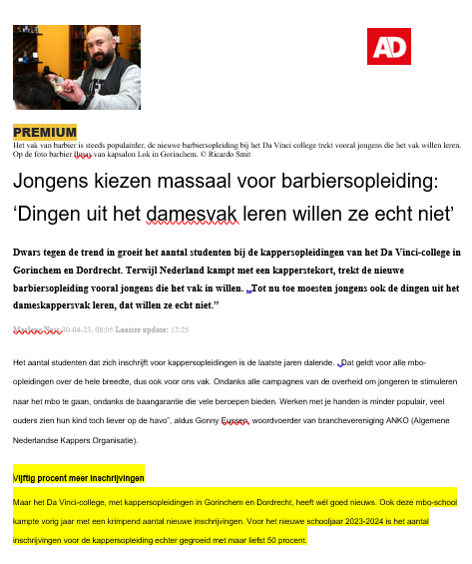
Opleiding zichtbaar
*Veel aanmeldingen
Laatste status groei 103% ten opzichte
van vorig jaar.
*Krantenartikel
Wij gaan komend jaar met team HV ervoor zorgen dat het een succes gaat worden en ik hoop jullie geïnspireerd te hebben om te blijven ontwikkelen.

